Slide 1
ПРВИ СВЕТСКИ РАТ

Slide 2
Први светски рат је био највећи сукоб у дотадашњој историји човечанства. Трајо је од 1914. до 1918. године.
Узрок избијања Првог светског рата треба тражити у сукобима великих европских сила око економске и политичке доминације над Европом, али и због борбе за колоније широм света.
У Првом светском рату је учествовала већина великих светских сила и били су подељени на два војна савеза:
Савез Атанте (Велика Британија, Француска и Русија )
Савез Централних сила (Немачка, Аустругарска и Италија)

Slide 3
- Повод за Први светски рат је био Сарајевски атентат 28. јуна (на Видовдан) 1914. године, када је Гаврило Принцип убио аустругарског престолонаследника Франца Фердинанда. Србија није била одговорна за атентат, али је Аустругарска оптуживала Србију за тај чин. Аустругарска је 23. јула 1914. године послала Србији ултиматум са условима које није могла да прихвати ниједна независна држава.
* Аустругарска је 28. јула 1914. године објавила Србији рат. Немачка објављује рат Русији и Француској. Убрзо се читава Европа нашла у рату.

Slide 4
Војни савези

Slide 5
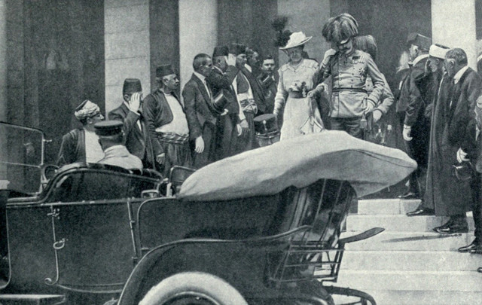
Гаврило Принцип
Франц Фердинанд са супругом Софијом у Сарајеву

Slide 6
У Европи се ратовало на три фронта:
Западни (Немачка ратује против Енглеске и Француске)
Источни (Немачка и Аустругарска ратују против Русије)
Балкански (Аустругарска ратује против Србије и Црне Горе)
Италијански фронт (од 1915. године)

Slide 8
Ратна 1914. година
Немачка тактика „муњевитог рата“ по Шлифеновом плану, предвиђала је брз напад на Француску преко Белгије (која је прогласила неутралност), а затим напад на Русију.
На Западном фронту дошло је до битке у септембру 1914. године на реци Марни, у којој је немачки продор био заустављен.
На Источном фронту је руска војска продрла дубоко на територију Немачке, што је приморало немачку војску да део снага са Западног фронта пребаци на Источни фронт. У две велике битке код Таненберга и Мазурских језера заустављена је руска офанзива.
На Балканском фронту српска војска је однела две победе у биткама на Церу (август 1914. година) и Колубари (децембар 1914. година).

Slide 9
Ратна 1915. година
Италија је пре почетка рата била у савезу са Немачком и Аустругарском (Централне силе), али када је рат почео прогласила је неутралност.
У априлу 1915. године Италија је потписала Лондонски уговор, којим се обавезала да ће ући у рат на страну Атанте, али да ће за узврат добити територијална проширења на рачун Аустругарске. Италијанска војска је ратовала против Аустругарске војске на новоотвореном фронту на реци Сочи. Током читавог рата неће имати већег успеха.
Француска и Британија изводе Галипољску операцију против Турске, јер су желели да приморе Турску, савезника Централних сила на капитулацију. Међутим, турска војска је пружила неочекивани отпор. Атанта, која је ангажовала око пола милиона војника, претрпела је тешке губитке.
У рат се укључила 1915. године и Бугарска на страни Централних сила.

